Slide 1


Slide 2
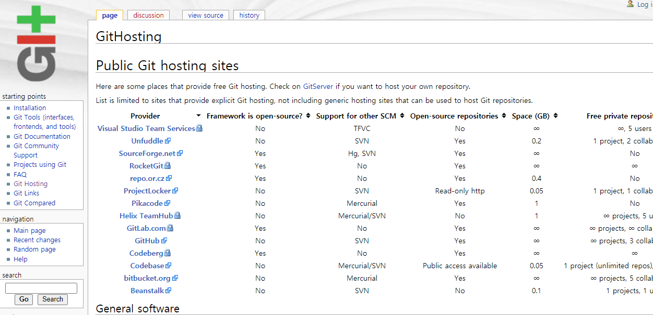



Githosting
Git 서버 → githosting
서버 구축 및 운영 부담, Git hosting서비스 사용시 설정이 쉽고 서버관리비용이 저렴
https://git.wiki.kernel.org/index.php/GitHosting
Notes:
삼성전자와 같이 보안을 중요시하는 회사는 on premise 로 서버를 운영함.
온프레미스(on premise) : 기업의 서버를 클라우드와 같은 원격환경에서 운영하는 방식이 아닌, 자체적으로 보유한 전산실 서버에 직접 설치해 운영하는 방식

Slide 3
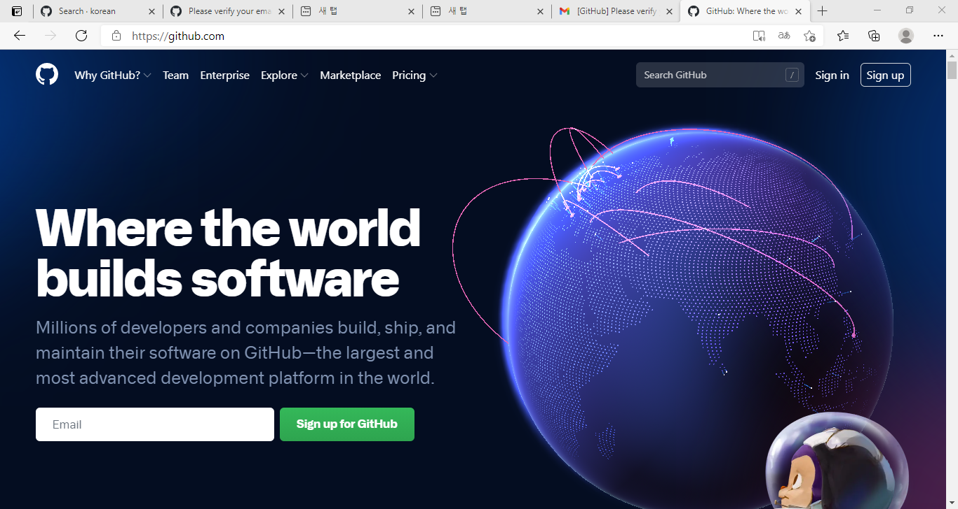
Github 계정만들기
Github 연결 (https://github.com)
클릭
혹은 여기를 클릭

Slide 4
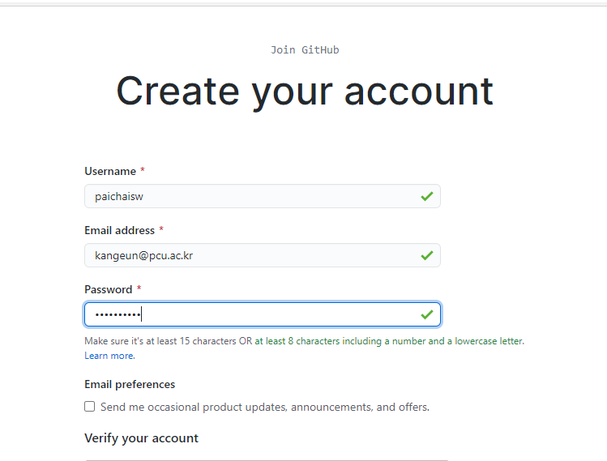
Github 계정만들기

Slide 5
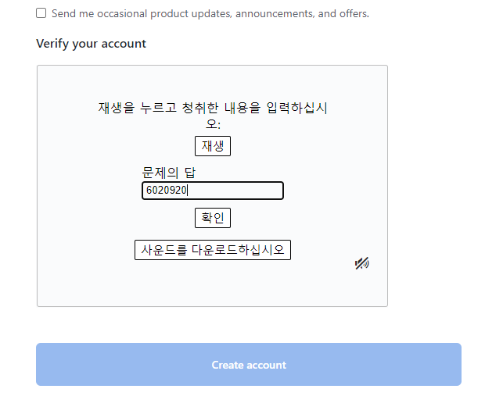
Github 계정만들기
클릭

Slide 6
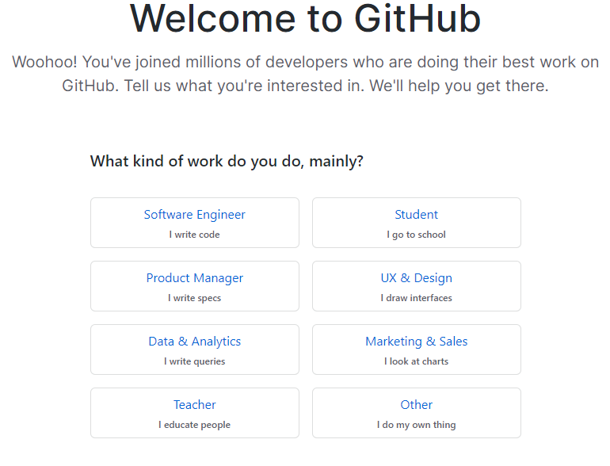
Github 계정만들기

Slide 7
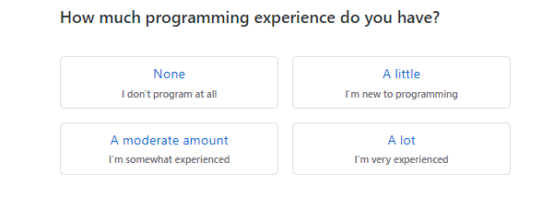
Github 계정만들기

Slide 8
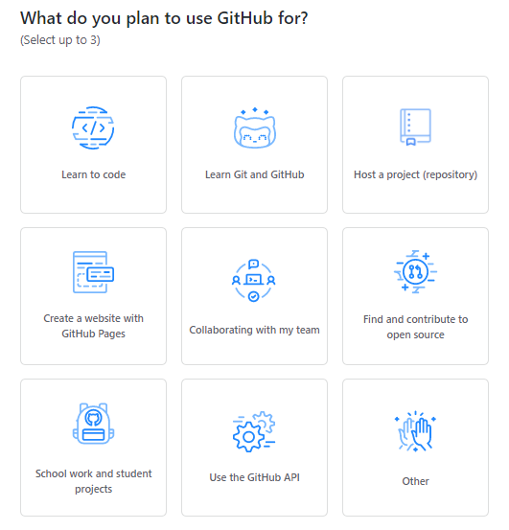
Github 계정만들기

Slide 9
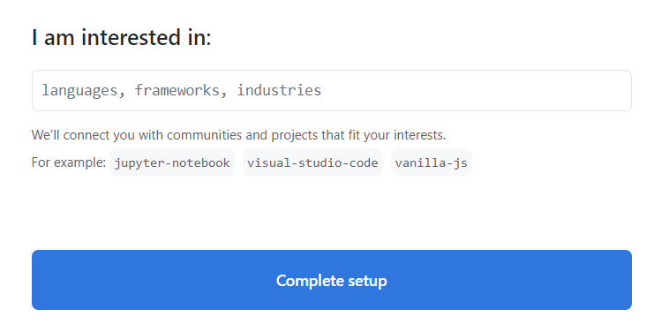
Github 계정만들기
클릭

Slide 10
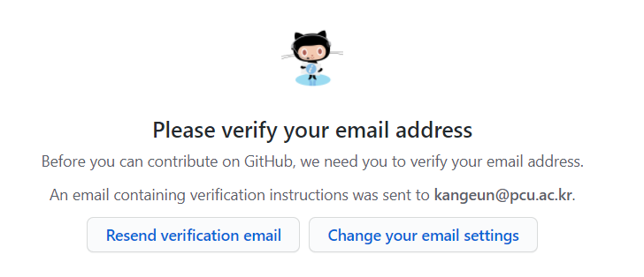
Github 계정만들기
등록한 이메일 주소로 가서 확인 과정 진행

Slide 11
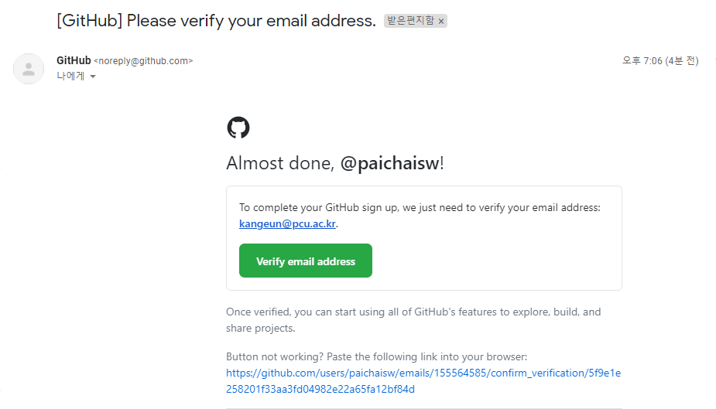
Github 계정만들기
등록된 이메일 확인후 클릭
클릭

Slide 12
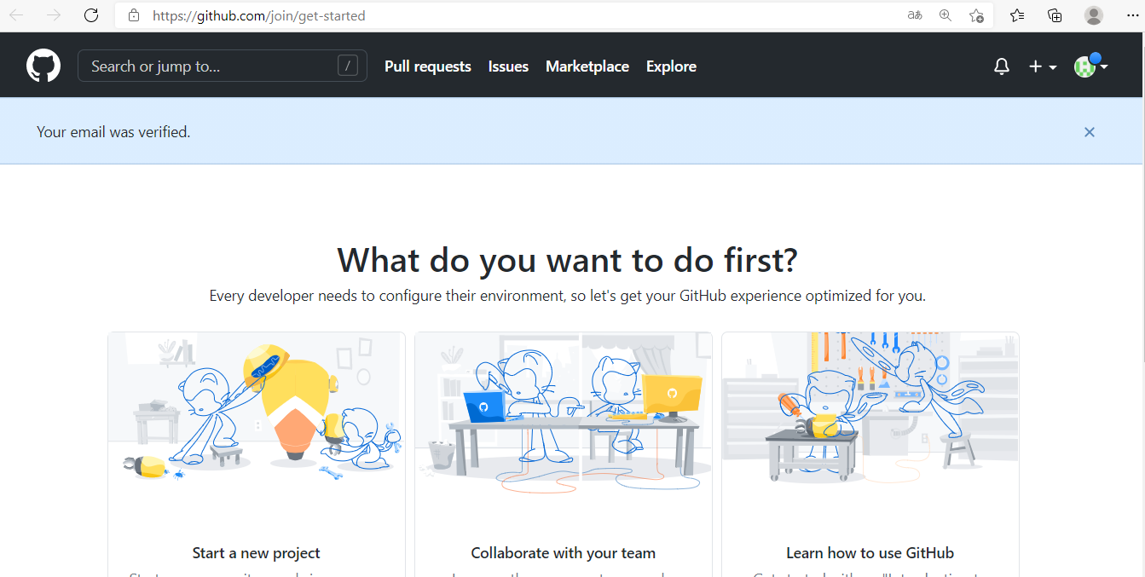
Github 계정만들기

Slide 13
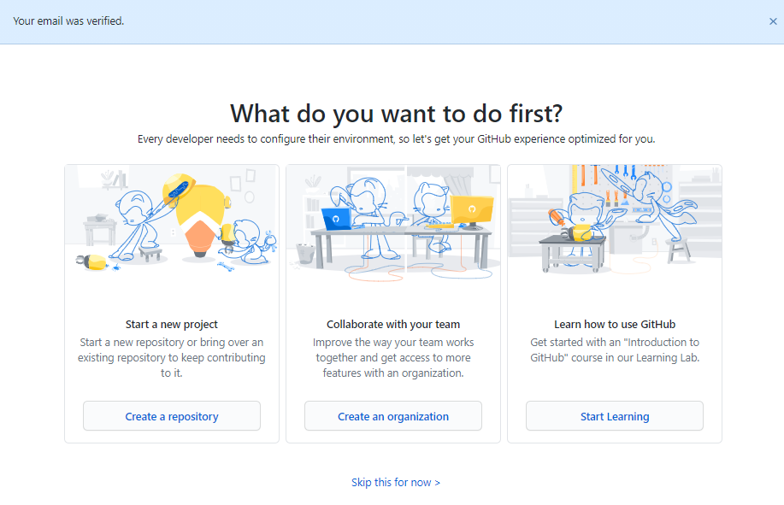
Github 계정만들기
클릭

Slide 14
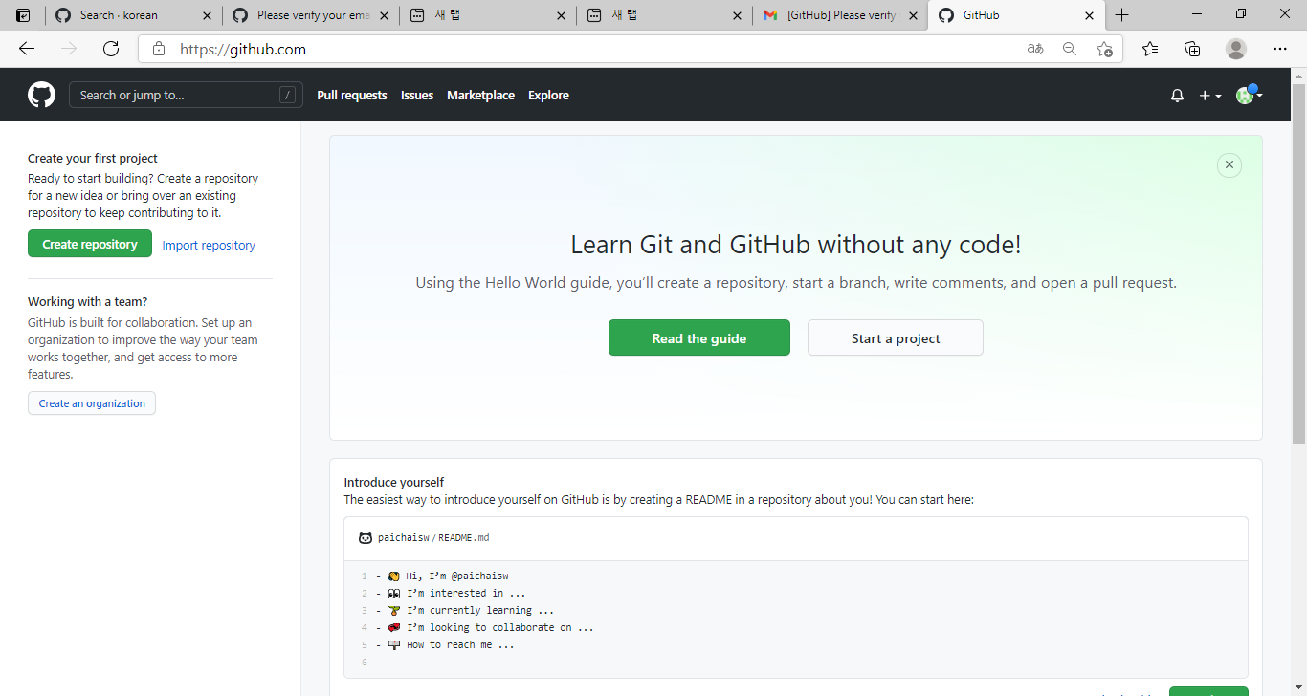
Github 계정만들기
Github 등록 후 첫 화면

Slide 15
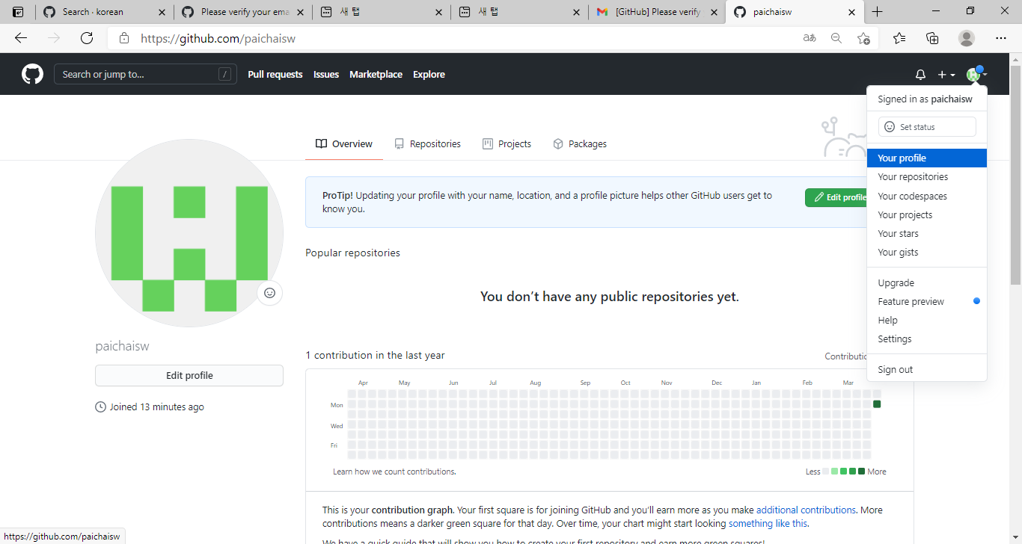
Github 계정만들기
클릭

Slide 16
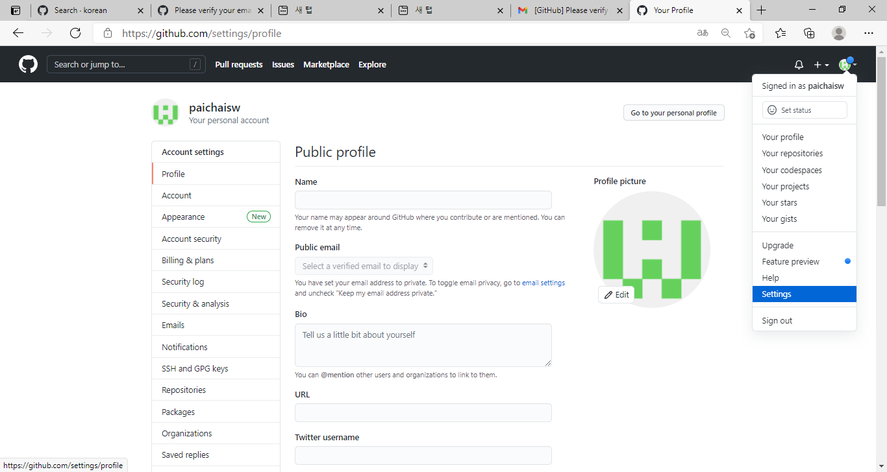
Github 계정만들기
개인 profile 입력
클릭
②
①

Slide 17
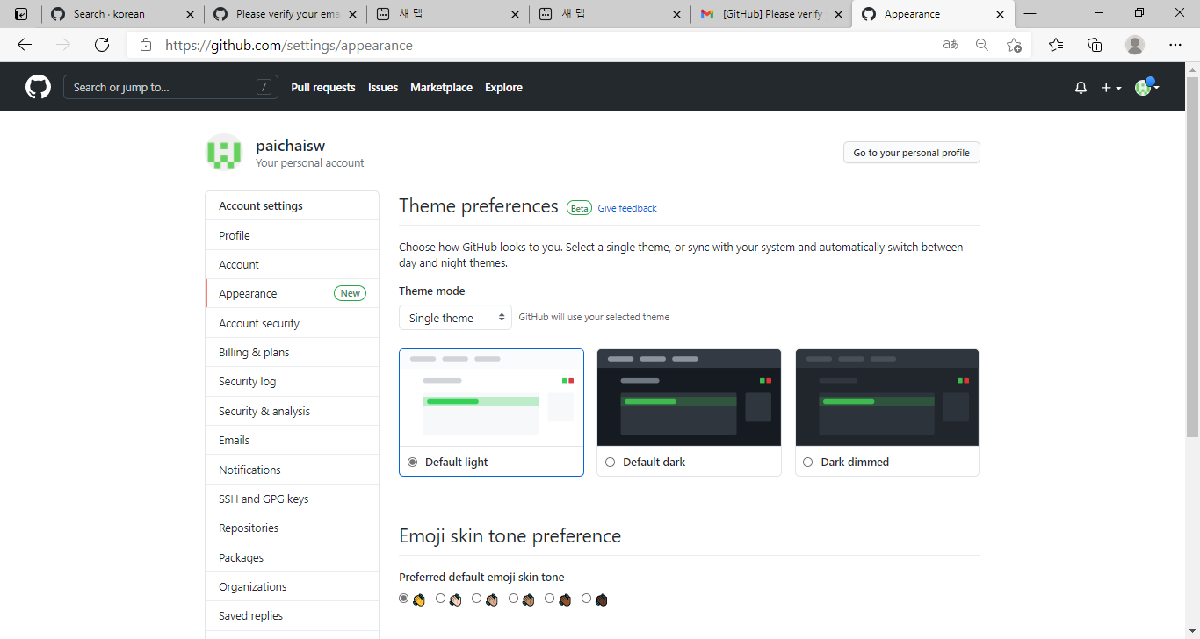
Github 계정만들기
배경 색 선정
클릭
①

Slide 18
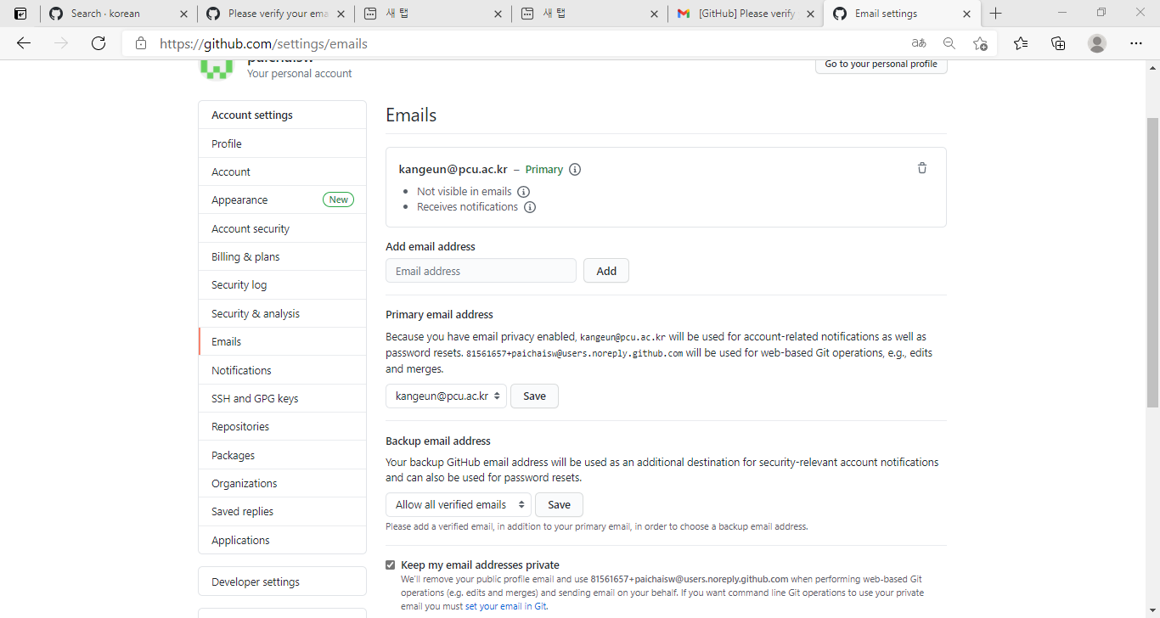
Github 계정만들기
이메일 확인
클릭
①

Slide 19
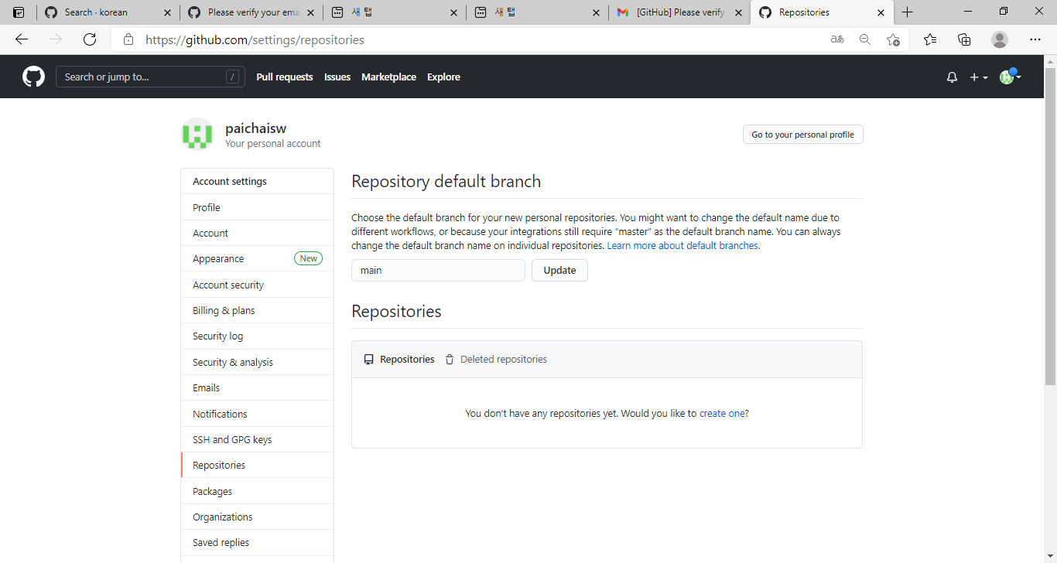
Github 계정만들기
저장소의 기본 branch 명칭 변경 (그냥 main 으로 유지)
클릭
①

Slide 20
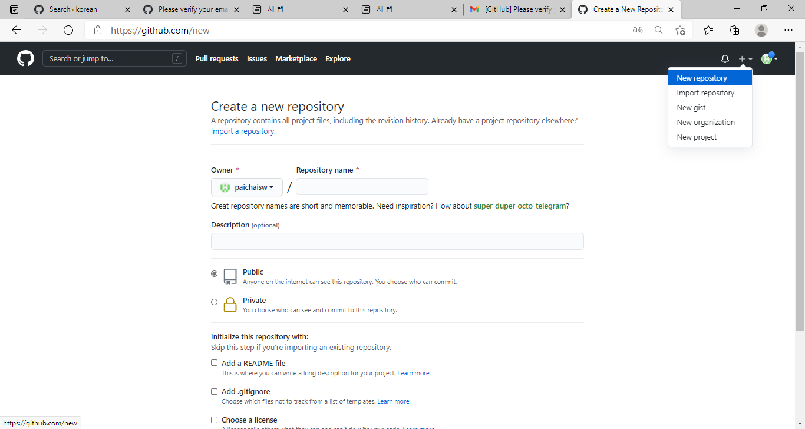
Github 저장소 만들기
저장소 만들기
오른쪽 + 클릭
클릭
①
② 저장소 이름 입력
클릭

Slide 21
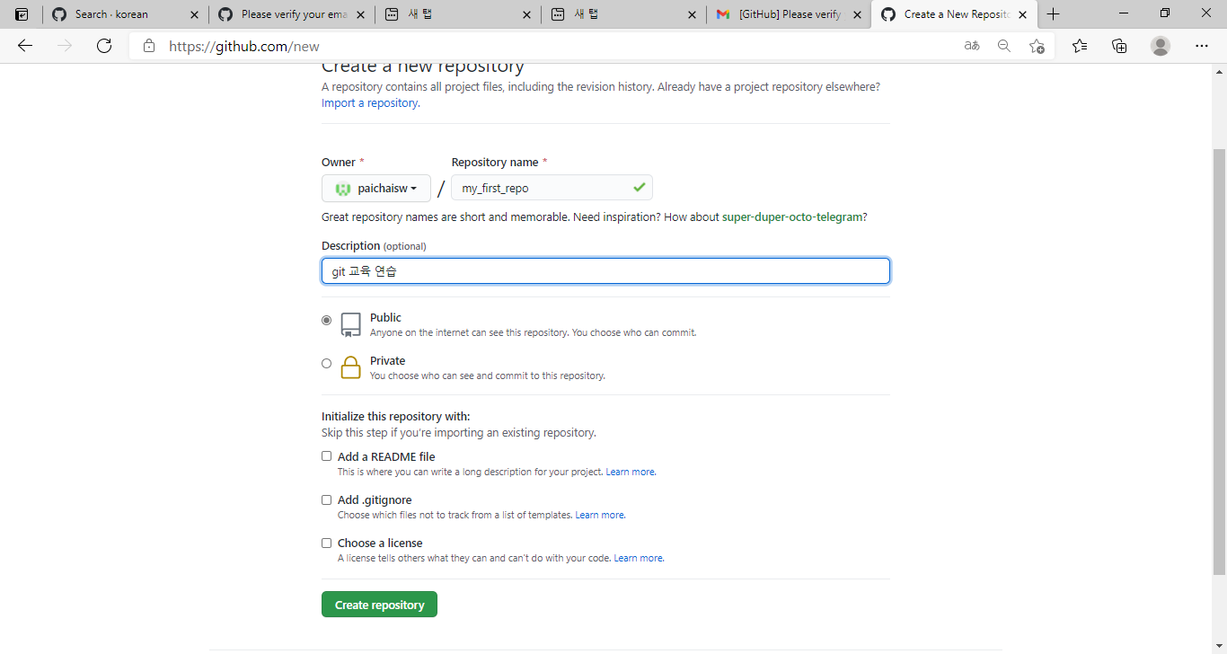
Github 저장소 만들기
저장소 이름 : my_first_repo
클릭

Slide 22
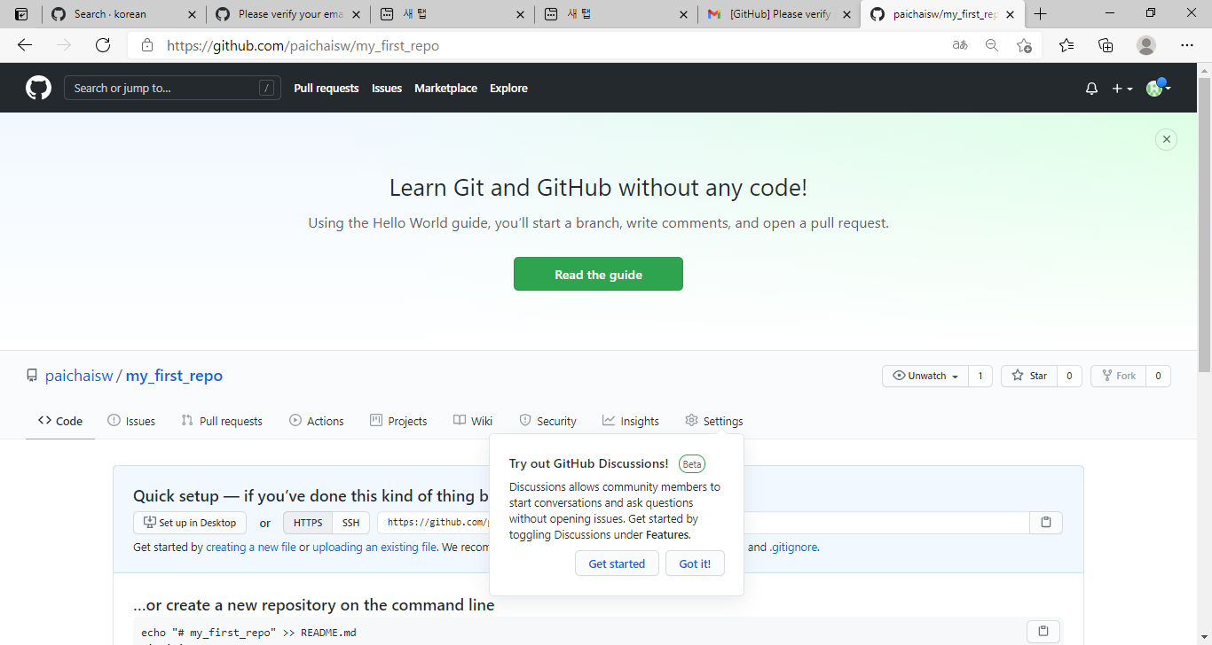
Github 저장소 만들기
저장소 등록 후 첫 화면
클릭

Slide 23
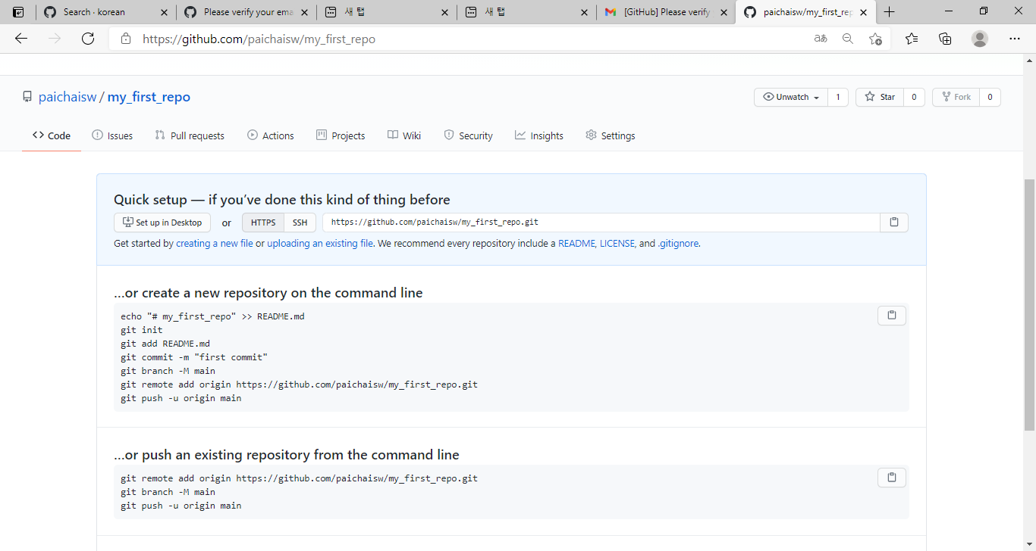
Github 저장소 만들기
저장소 https 주소

Slide 24
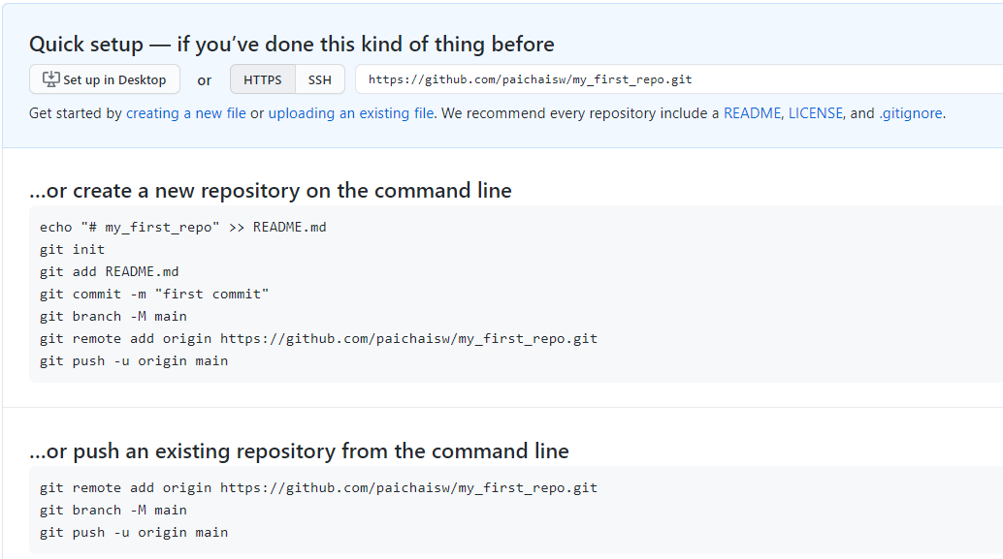
Github 저장소 만들기
Notes:
Bash에서 실행되는 명령어 특히 branch –M main 설명. 여기서 최초 내용 쓰기 설명. 최소 README 파일 구성.

Slide 25
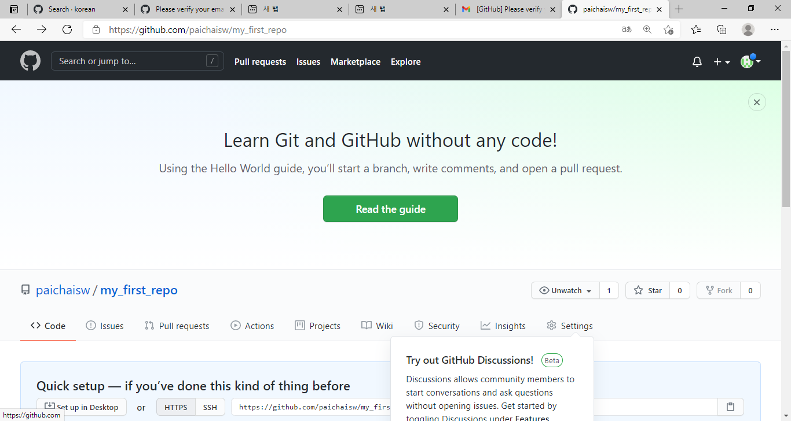
Github 저장소 만들기
클릭

Slide 26
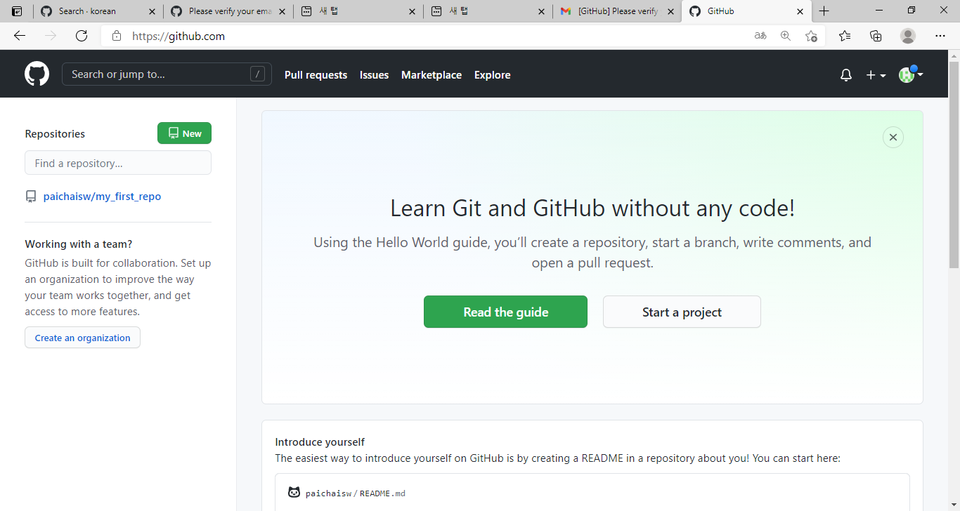
Github 저장소 만들기
Sign in 후 첫 화면

Slide 27
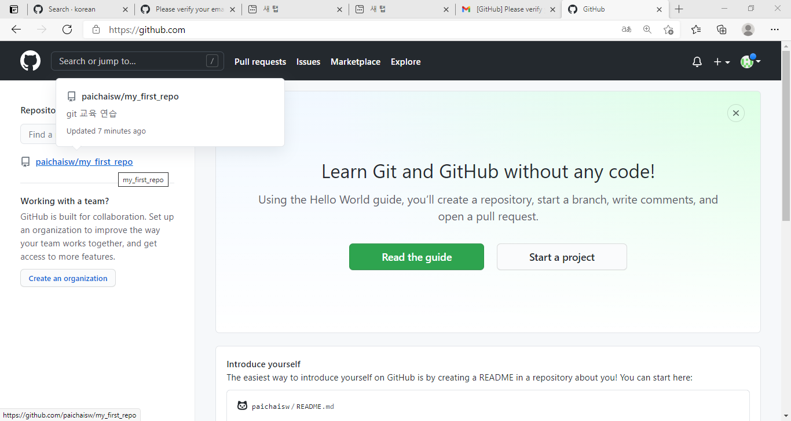
Github 저장소 만들기
클릭

Slide 28
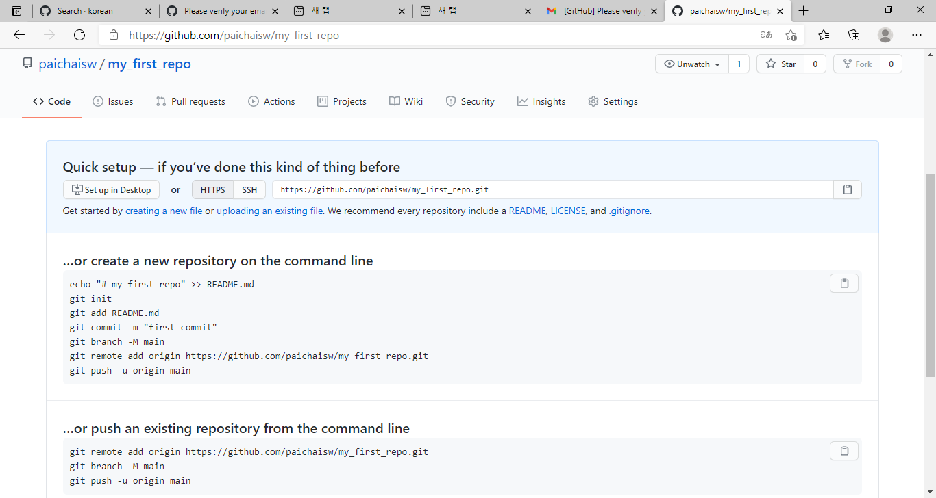
원격저장소 연결을 위한 화면
주소 copy
혹은 여기를 클릭하여 복사

Slide 29
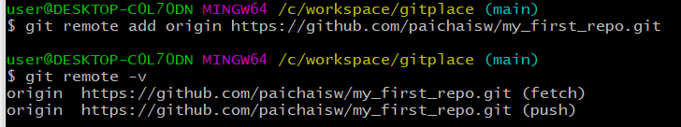
원격저장소 연결
원격저장소(Github) 연결
로컬 working directory(gitplace)에서 bash 실행 후 bash에서 명령어 입력
원격 저장소 주소 연결
☞ git remote add origin https://.... (github 에서 복사한 저장소 주소)
- 최초 연결시 한 번만 수행
☞ git remote -v

Slide 30
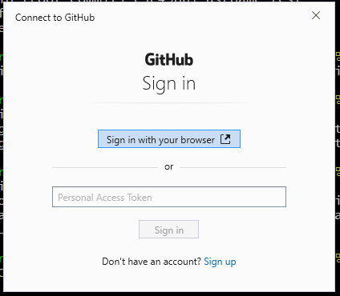
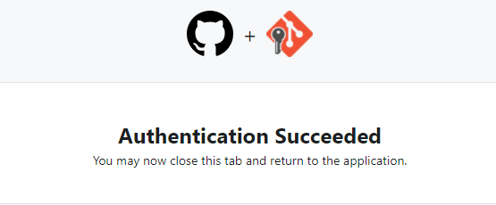
원격저장소에 처음 자료 보내기
원격저장소(Github)에 자료 보내기
로컬 working directory(gitplace)에서 bash 실행 후 bash에서 명령어 입력
최초 자료 보내기
☞ git push -u origin main (혹은 git push --set-upstream origin main )
- 이후에는 git push만 수행
- 뜻 : 로컬에 있는 main을 원격저장소인 origin에 있는 main으로 보내고 일치시킨다.
git push -u origin main : master
→ (로컬의 main을 origin의 master와 일치)
Sign in 화면이 나오면 sign in 진행
아무런 질문이 나오지 이미 sign in 상태
클릭
Notes:
Git push -u origin main br1 # 한번에 할 경우
Git push -u origin br1 : br2 # 로컬의 br1을 origin의 br2로 track 시킬 때 사용. 단 br2가 origin에 미리 존재해야 함. 그렇지 않으면 error 발생

Slide 31

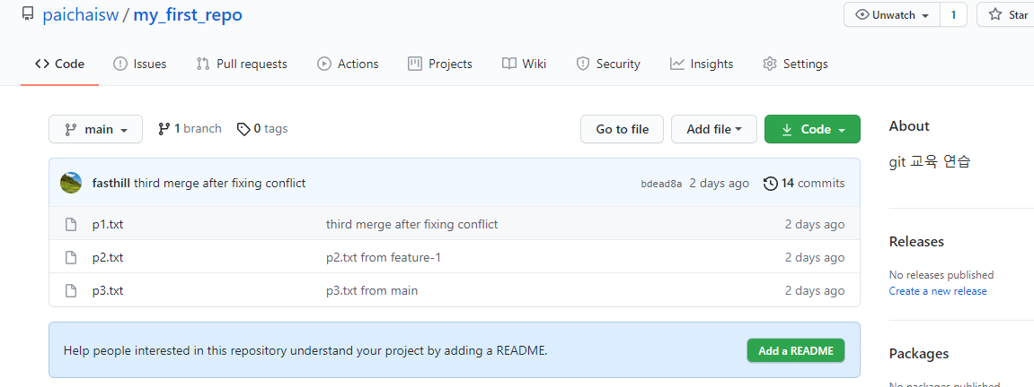
원격저장소 자료 확인
원격저장소(Github)에서 확인하기
reload 버튼 (url 주소칸 앞) 클릭 후 확인
- push 등 원격저장소의 내용이 바뀌는 경우, 반드시 reload 버튼을 클릭하여 확인
클릭
클릭

Slide 32
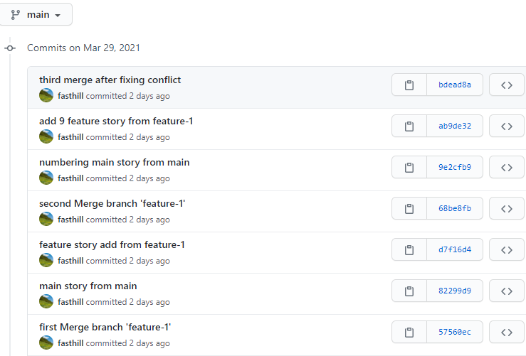
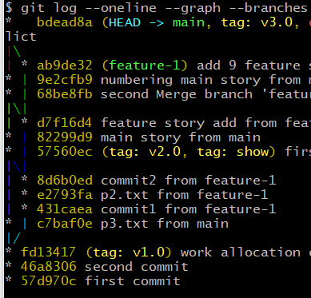
원격저장소 자료 확인
원격저장소(Github)에서 확인하기
로컬에서 진행된 commit 히스토리가 그대로 저장된 내용 확인
Github화면
Bash : $ git --branches --oneline --graph 화면

Slide 33

원격저장소 자료 확인
원격저장소(Github)에서 확인하기 (연습해 보기)
로컬 브랜치와 원격브랜치 확인 : 원격에는 main 브랜치만 존재
로컬에는 2개의 브랜치 존재

Slide 34
원격저장소 자료 확인
원격저장소(Github)에서 확인하기 (연습해 보기)
로컬 브랜치 feature-1도 push를 원할 경우 아래 진행
Feature-1 브랜치로 checkout하여 이동
☞ git checkout feature-1
브랜치 push ( 브랜치를 이동하지 않고 아래 명령을 수행해도 되나 확실하게 하기 위함)
☞ git push -u origin feature-1
- 이후는 push만 진행 (feature-1 브랜치에서)
☞ git push
전체 브랜치 push
☞ git push -all { -u origin }
Notes:
(브랜치를 이동하지 않고 push -u origin feature-1 을 수행해도 되나 확실하게 하기 위하여 해당 브랜치에서 수행하는 버릇을 들여야 함.

Slide 35
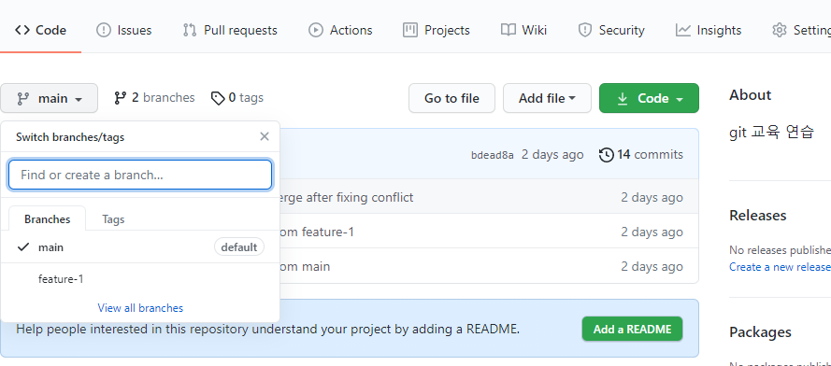
원격저장소 자료 확인
원격저장소(Github)에서 확인하기 (연습해 보기)
브랜치 2개로 변경됨 : 브랜치 명은 로컬과 동일
클릭

Slide 36
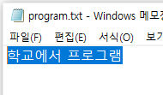
학교와 집에서 원격저장소 이용하기 (push, Pull 연습하기)
프로그램 코딩을 학교와 집에서 작업하기
Working directory에 두 가지의 폴더 만들기
폴더 명 : home, school
school 폴더 내에서 아래 작업 수행 (학교에서 숙제 수행 가정)
화면 위에서 bash 실행 후,
☞ git init
☞ git branch -M main # 브랜치가 master일 경우 수정
- program.txt 만들기 (내용 첫 줄 : ‘학교에서 프로그램’)
☞ git add program.txt
☞ git commit -m ‘commit from school’
각자의 github계정에 repository 만들기 (저장소명: daniel-hw)
※ 여러분들은 각자의 이름을 사용하여 저장소 이름을 정합니다.
예: gildonghong-hw
Notes:
다음 시간 실습을 위하여 각자의 이름으로 저장소명 작성

Slide 37
학교와 집에서 원격저장소 이용하기 (push, Pull 연습하기)
프로그램 코딩을 학교와 집에서 작업하기
로컬저장소와 원격저장소 연결하기
☞ git remote add origin <daniel-hw url 주소> # remote repo 연결하기
☞ git remote -v # remote 연결 확인
☞ git push -u origin main
school 폴더에서 bash exit
학교에서 작업 끝

Slide 38
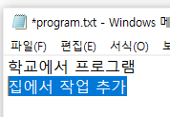
학교와 집에서 원격저장소 이용하기 (push, Pull 연습하기)
프로그램 코딩을 학교와 집에서 작업하기
home 폴더 내에서 아래 작업 수행 (집에서 숙제 계속 수행 가정)
☞ git init # clone 방식은 후에 실습 예정
☞ git branch –M main
☞ git remote add origin <daniel-hw url 주소> # remote repo 연결하기
☞ git pull origin main # remote(origin) main branch 를 내려 받기
- working directory에서 program.txt 수정하기
(내용 첫 줄 : ‘학교에서 프로그램’)
둘째 줄 추가 : ‘집에서 작업 추가’)
☞ git add program.txt
☞ git commit -m ‘commit from home’
☞ git push -u origin main
home 폴더에서 bash exit
집에서 작업 끝

Slide 39
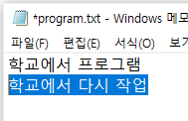
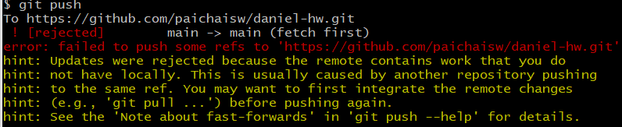
학교와 집에서 원격저장소 이용하기 (push, Pull 연습하기)
프로그램 코딩을 학교와 집에서 작업하기
학교에서 다시 작업 (conflict 발생 가정)
다음날 가정하여, school 폴더 내에서 실행
- working directory에서 program.txt 수정하기
(내용 첫 줄 : ‘학교에서 프로그램’
둘째 줄 추가 : ‘학교에서 다시 작업’)
☞ git add program.txt
☞ git commit -m ‘2nd commit from school’
☞ git push { origin main }
Notes:
집에서 작업한 것을 잊고 그냥 작업을 했을 경우 원격저장소의 내용과 상이할 경우 발생.
따라서 항상 pull 먼저 실시해야 함.

Slide 40
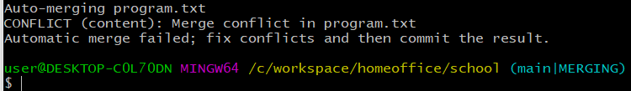
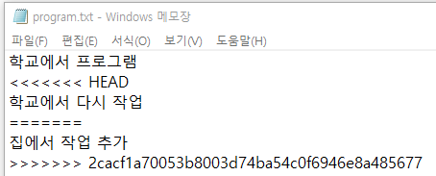
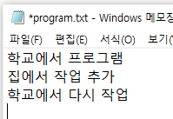
학교와 집에서 원격저장소 이용하기 (push, Pull 연습하기)
프로그램 코딩을 학교와 집에서 작업하기
학교에서 다시 작업 (계속)
☞ git pull {origin main}
- working directory에서 program.txt 수정, 저장, 닫기

Slide 41
학교와 집에서 원격저장소 이용하기 (push, Pull 연습하기)
프로그램 코딩을 학교와 집에서 작업하기
학교에서 다시 작업 (계속)
☞ git add program.txt
☞ git commit -m ‘3rd commit from school’
☞ git push { origin main }
원격 저장소 변경 내용 확인
주의 : 항상 작업전에 pull을 먼저 시행해서 최근에 수정된 자료로 작업해야 함.
※ push, pull은 branch(commit object) 단위로 움직임

Slide 42
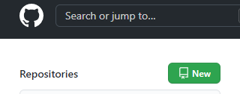
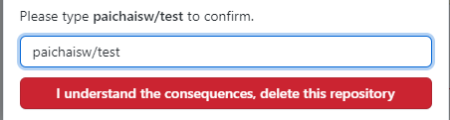
원격저장소 만들고 삭제하기 연습
연습을 위한 저장소 만들고, 삭제하기
Repository 만들기
- 홈 화면 왼쪽 위 octocat 클릭 → new 클릭
→ Repository 이름 넣고 → public 정하고
→ Create Repository 클릭
삭제하기
- 삭제하고자 하는 repo 첫 화면에서 settings 선택
- setting화면에서 바닥까지 스크롤 다운 (적색 Danger Zone 박스 보임)
→ 4번째 Delete this repository 클릭
- 지우고자 하는 repo명칭을 똑같이 작성 후
버튼 클릭 --- 끝

